Slide 1
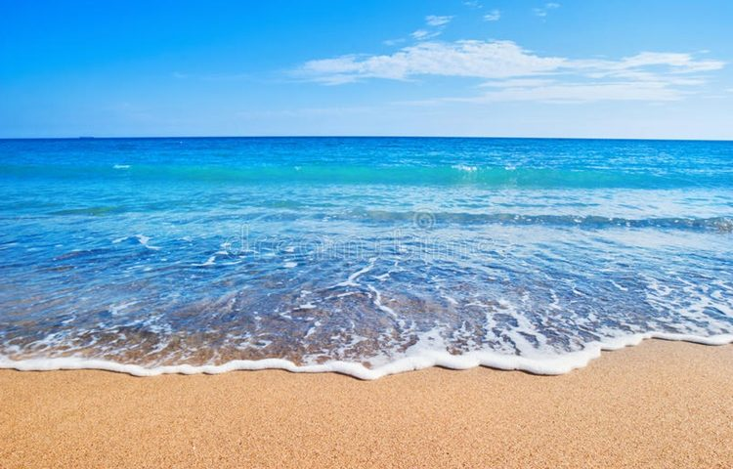
Josip Pupačić, More
Izradila: Jasmina Sandalić, prof.

Slide 2
O pjesniku
Josip Pupačić rođen je 19. rujna u Slimenu pokraj Omiša. Poginuo je 23. svibnja 1971. u zrakoplovnoj nesreći na Krku.
Zbirke pjesama: Kiše pjevaju na jablanima, Mladići, Cvijet izvan sebe, Ustoličenje, Moj križ svejedno gori.

Slide 3
More
i gledam more gdje se k meni penje
i slušam more d o b r o j u t r o veli
i ono sluša mene ja mu šapćem
o d o b r o j u t r o more kažem tiho
pa opet tiše ponovim mu pozdrav
a more sluša pa se smije
pa šuti pa se smije pa se penje
i gledam more gledam more zlato
i gledam more gdje se k meni penje
i d o b r o j u t r o kažem m o r e z l a t o
i d o b r o j u t r o m o r e more kaže
i zagrli me more oko vrata
i more i ja i ja s morem zlatom
sjedimo skupa na žalu vrh brijega
i smijemo se smijemo se moru
Poslušaj pjesmu
https://www.youtube.com/watch?v=h5PwGsBBPnw

Slide 4
Pejzažni motiv mora pjesnik naglašava glagolima gledam i slušam. More se “penje” prema lirskom subjektu, pjesniku (personificirano je). Pjesnik razgovara s morem (uzajamno se pozdravljaju). Ponavljanjem pozdrava dobrojutro ostvarena je dublja povezanost između pjesnika i mora koja je dodatno naglašena metaforom more zlato.
Nadahnuće za pjesnikovu očaranost morem nalazimo u njegovu djetinjstvu (selo Slime u blizini Poljica). On more ne samo da gleda iz daljine svojega sela, želi ga čuti, čezne za njegovom blizinom (doziva ga k sebi).
Motiv mora dvojakog je značenja: odnosi se na zbiljsko more, ali istodobno je i metafora za voljenu osobu, kojoj se pjesnik obraća u duhu narodne tradicije nazivajući ju more zlato (i more i ja i ja s morem zlatom / sjedimo skupa na žalu vrh brijega).
Zadivljen morem, pjesnik ga dovodi u vezu s voljenom osobom. Stih i zagrli me more oko vrata namjerno je dvosmislen: može značiti da je morski val zapljusnuo pjesnika, ali i da ga je zagrlila voljena osoba.

Slide 5
Napiši ime pjesnika, naslov pjesme i nadnevak u bilježnicu. Prepiši pitanja i na svako odgovori.
Odredi temu pjesme.
Izdvoji pjesničku sliku:
doživljenu osjetilom sluha
doživljenu osjetilom vida
doživljenu osjetilom dodira
3. Zaokruži samoglasnike koji se ponavljaju u stihu i dobrojutro more more kaže. Kako nazivamo to izražajno sredstvo?
4. Kako je u pjesmi dočarana pjesnikova izrazita bliskost s morem? Objasni u jednoj rečenici i potkrijepi navodom (citatom) iz pjesme.

Slide 6
Nauči izražajno krasnosloviti pjesmu. Snimi se i pošalji
snimak u aplikaciju Teams.
Neka ti u tome pomogne videozapis
https://www.youtube.com/watch?v=h5PwGsBBPnw

